Slide 1
Министерство образования Иркутской области
Государственное бюджетное профессиональное
образовательное учреждение Иркутской области
«Иркутский авиационный техникум»
(ГБПОУИО «ИАТ»)
Курсовой проект
Информационная система «Управление складом и запасами»
Выполнила: Горшков А.А.
Группа: ИС-22-1
Руководитель: Кудрявцева М.А.
Иркутск 2025
Notes:
Здравствуйте, уважаемая комиссия! Тема дипломного проекта ……

Slide 2
Цель, функциональные задачи программного продукта
Цель: разработать информационную систему «Управление складом и запасами»
Функциональные задачи программного продукта:
Авторизация и регистрация пользователей;
Авторизация при помощи учетной записи Яндекс;
Управление личным кабинетом пользователя;
Поиск и фильтрация товаров;
Создание отчетов;
Добавление товара в заявку;

Slide 3

Предметная курсового проекта
Информационная система «Система управления складом и запасами» представляет собой комплекс взаимосвязанных программных модулей и баз данных, предназначенных для автоматизации процессов учёта товаров, управления складскими операциями, контроля остатков и формирования отчётности.
Картинка связанная с предметной областью
(можно несколько)
3
Notes:
Предметной областью веб-приложения является…. (если есть)
Это…..

Slide 4









Инструментальные средства разработки
Этап | Изображение (логотип) | Название инструмента
Проектирование программного продукта |  | Draw.io, Visio
Проектирование базы данных |  | MySQL
Проектирование интерфейса |  | Figma
Разработка (среда разработки) |  | Visual Studio Code
Разработка |  | PHP
Разработка(фреймворки) |  | Bootstrap, Laravel
Тестирование |  | PHPUnit
4
Notes:
На слайде представлены инструментальные средства для разработки программного продукта,
архитектура ...... (клиент-серверная; )
на стороне клиента использовалось веб инструменты: …..
на стороне сервера использовалось: ……
На этапе проектирования….. Использовались …. Для……..
ИЛИ ПРОСТО ПЕРЕЧИСЛИТЬ

Slide 5
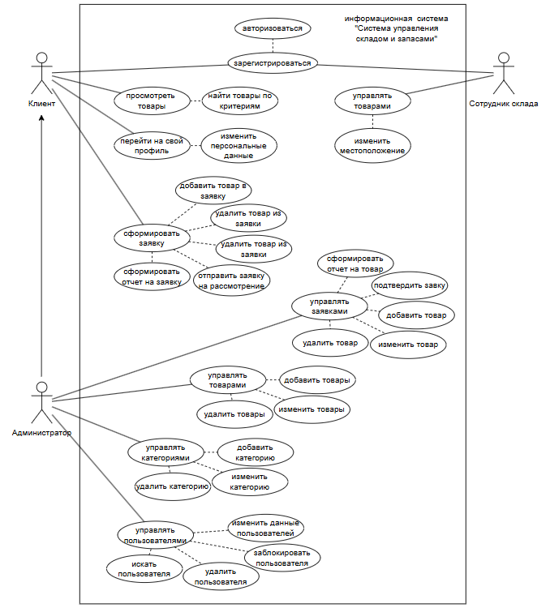
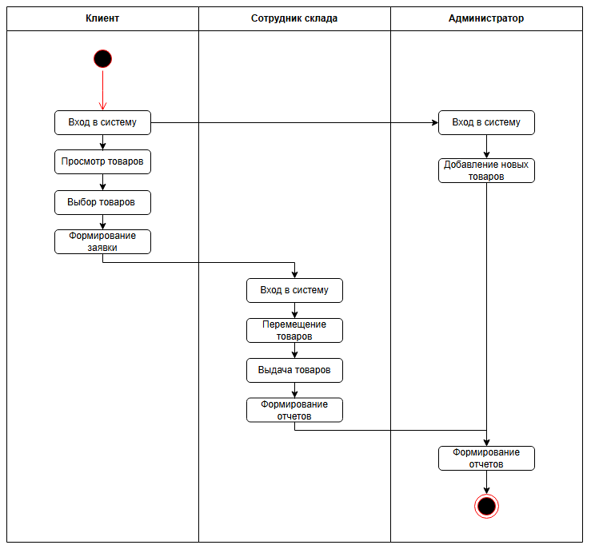
Проектирование программного продукта
Диаграмма вариантов использования
Диаграмма деятельности
Картинка диаграммы
вариантов использования
(USES CASE)
Картинка диаграммы деятельности
5
Notes:
На этапе функционального проектирования программного продукта построены диаграммы
вариантов использования (USES CASE) на которой вделано … (вставить) … ролей .
Диаграмма деятельности -для моделировании бизнес-процессов, технологических процессов, и демонстрации последовательных действий.

Slide 6
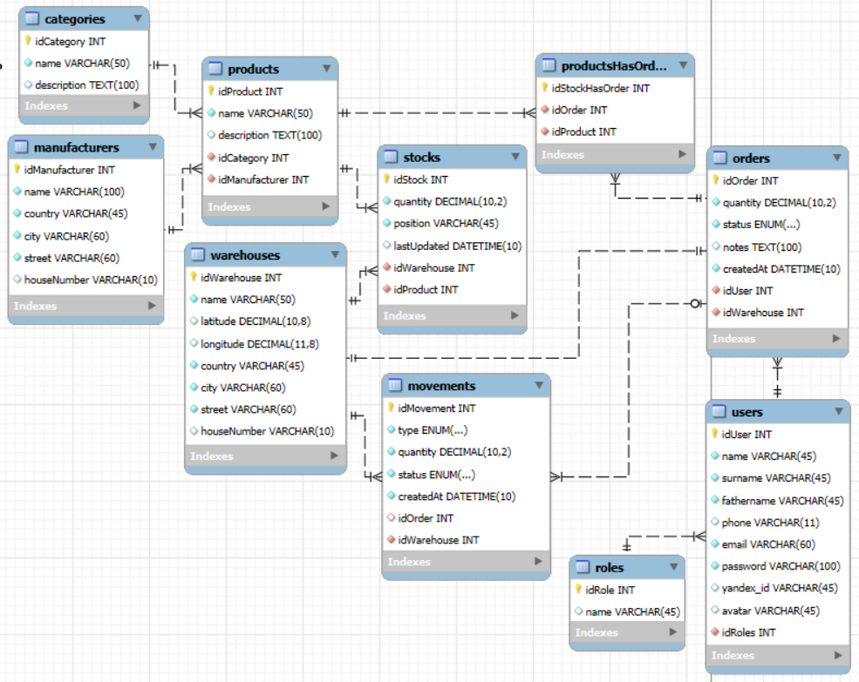
Проектирование базы данных
ER-модель
Картинка ER-модели
7
Notes:
На этапе проектирования базы данных, была построена ER-модель базы данных ……., которая содержит …..(вставить количество) таблиц….

Slide 7
Демонстрация курсового проекта
9
Notes:
Демонстрация программного продукта
При работе выделены … (количество) ролей, (назвать кто ) ….
демонстрируем под заявленный функционал каждой роли (открыть в разных браузерах заранее)

Slide 8
Вывод
Виды деятельности: | Функциональные задачи программного продукта:
Проектирование и разработка информационных систем | Собрал исходные данные для разработки информационной системы. Разработал проектную документацию на разработку информационной системы. Произвести разработку в соответствии с заданием на курсовую работу (в части реализации функционала). Разработал техническую документацию на эксплуатацию в виде руководства пользователя.
8
Notes:
Таким образом в процессе дипломного проектирования продемонстрирован …..(вставить вид деятельности) в части реализации функционала …..(вставить) ,
также было выполнено …… (вставить вид деятельности) через (…..вставить) ,
В результате все цели (функциональные задачи) достигнуты (выполнены).
Спасибо.

